Slide 1
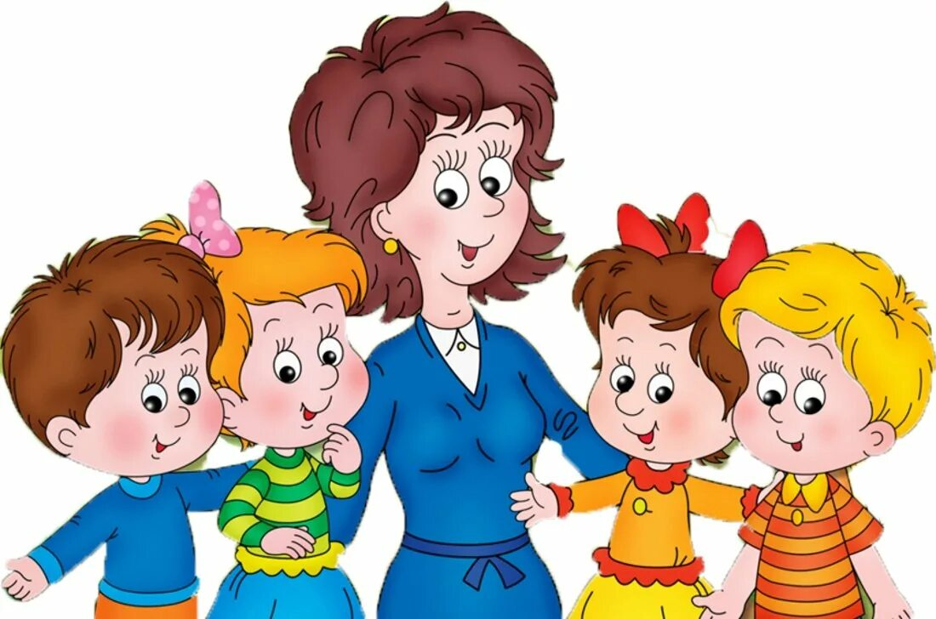
Технология «Скрайбинг» в ДОУ

Slide 2
ЧТО ТАКОЕ СКРАЙБИНГ
Скрайбинг (от английского scribe — набросать эскизы или рисунки) — новейшая техника презентации, в которой речь оратора иллюстрируется «на лету» рисунками на белой доске (или листе бумаги),
Сейчас скрайбинг — инновационная технология, с помощью которой можно привлечь внимание слушателей, обеспечить их дополнительной информацией.

Slide 3
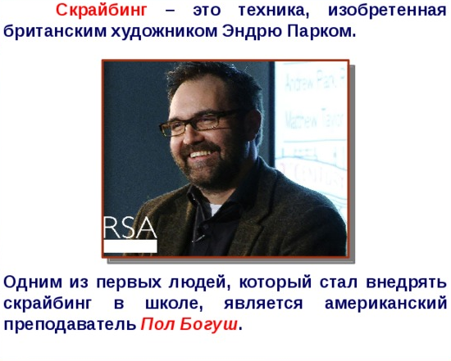
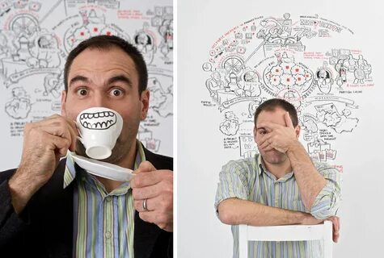

Slide 4
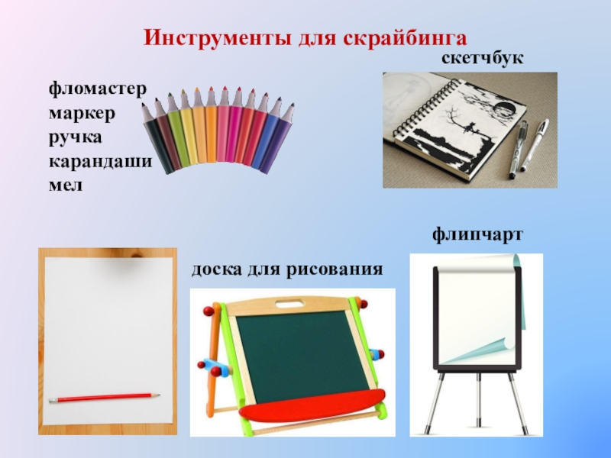

Slide 5
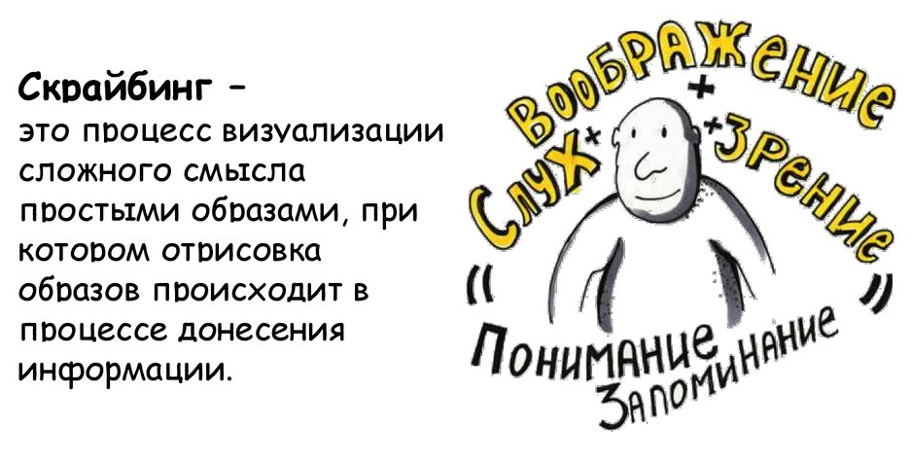

Slide 6
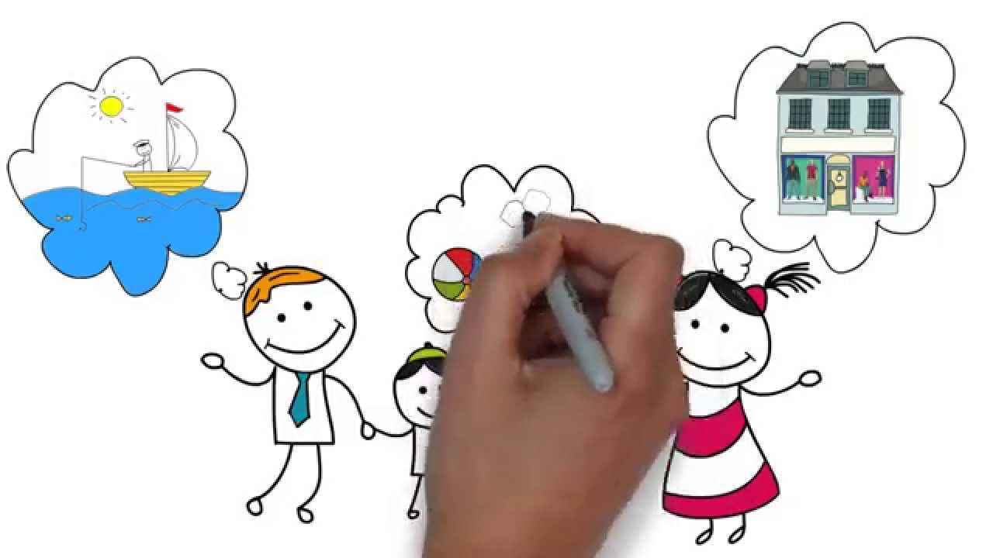
Виды Скрайбинга
1.Скрайбинг рисованный
Рука человека рисует картинки, схемы, записывает ключевые слова параллельно с текстом

Slide 7
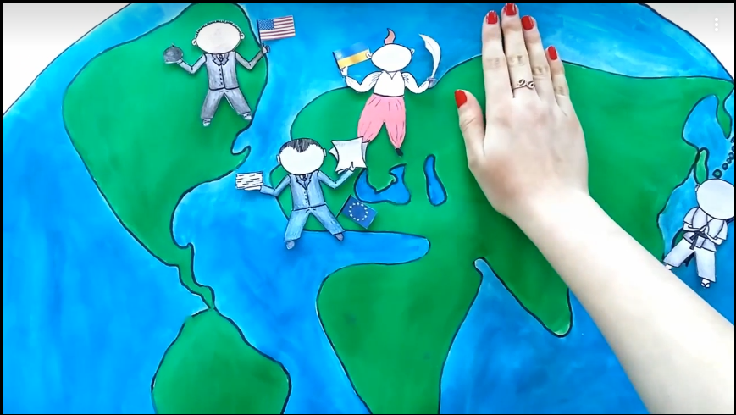
2.Скрайбинг - аппликация.
На лист бумаги или любой другой фон выкладываются (наклеиваются) готовые изображения, соответствующие звучащему тексту.

Slide 8
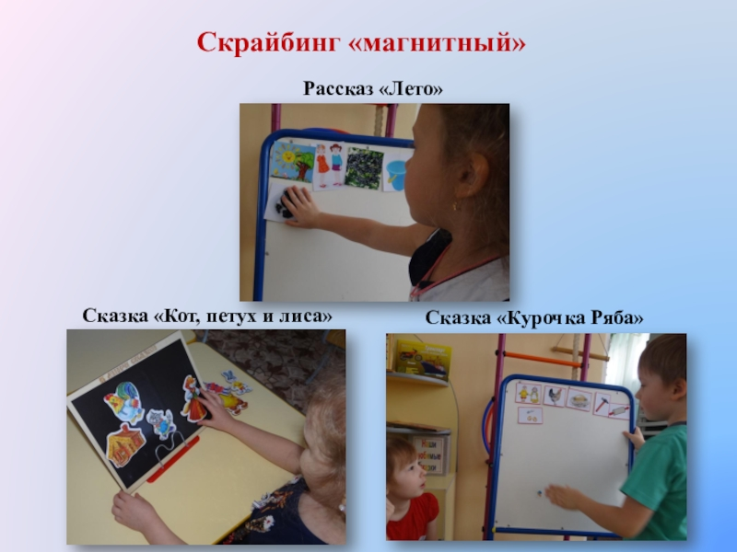
Скрайбинг магнитный.
Похож на аппликационный, единственное различие – готовые изображения крепятся магнитами на презентационную магнитную доску.

Slide 9

4.Скрайбинг компьютерный.
При создании компьютерного скрайбинга используются специальные программы и онлайн-сервисы.

Slide 10
Основные этапы скрайбинга
Первое и самое важное — это научиться выделять основной смысл, который вы хотите донести до людей. Часто бывает, что за путаницей большого количества слов, текста или картинок люди теряют суть вашего рассказа.
Поэтому рекомендуем выстраивать подготовку следующим образом:
Придумать идею. Она должна быть понятной и цеплять аудиторию.
Подготовить сценарий. Заранее продумайте и запишите, что у вас будет говориться и какими образами будет передаваться смысл.
Отрисовать скетчи. Их количество и скорость, с который вы их создаёте, должны совпадать со временем на озвучивание.
Смонтировать видеоролик или провести скрайбинг-сессию.
Посмотреть на восхищенные лица слушателей. :)

Slide 11
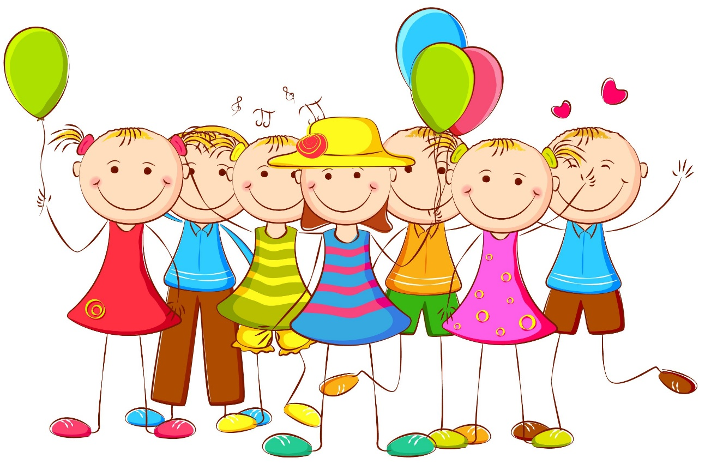
В результате использования скрайбинга расширяется не только словарный запас, но и знания об окружающем мире. Появляется желание пересказывать - ребенок понимает, что это совсем не трудно. Заучивание стихов превращается в игру, которая очень нравится детям. Это является одним из эффективных способов развития речи дошкольников, и таких основных психических процессов как память, внимание, образное мышление.

Slide 12
